Slide 1
Nopietni un nenopietni paņēmieni
labbūtības veicināšanai klasē
Elīna Macijevska,
Aija Sīle
Madonas Valsts ģimnāzija

Slide 2
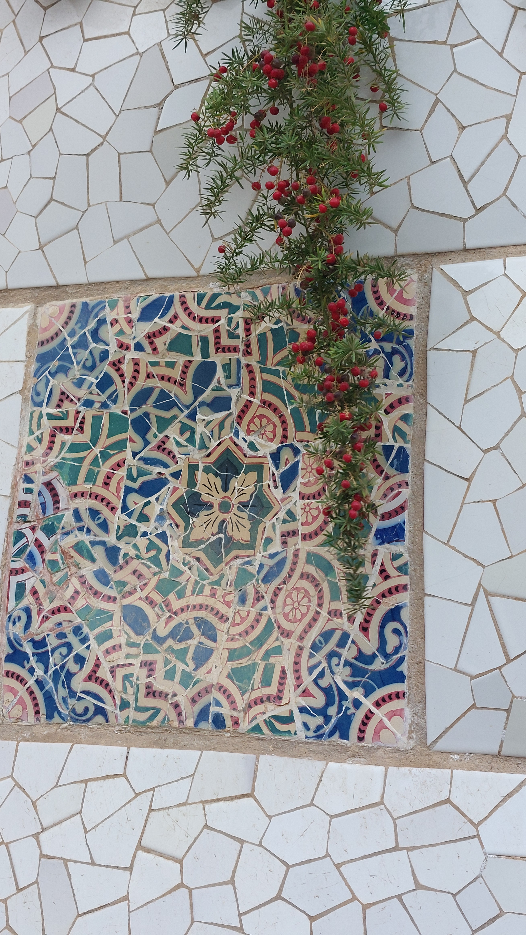
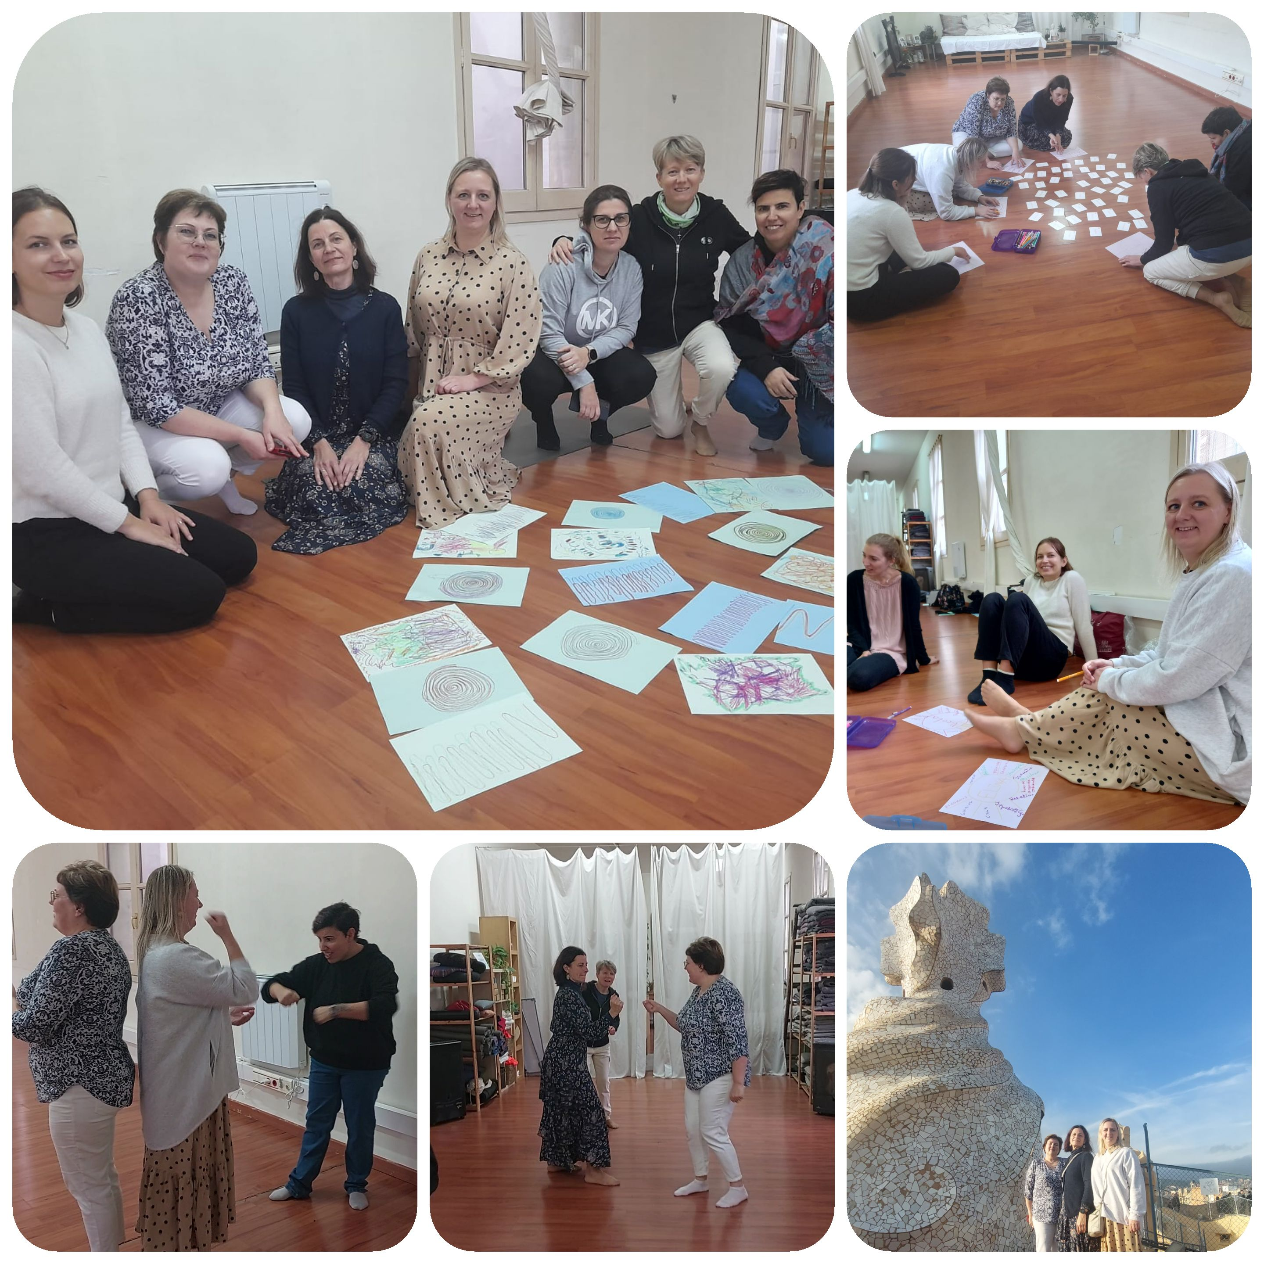
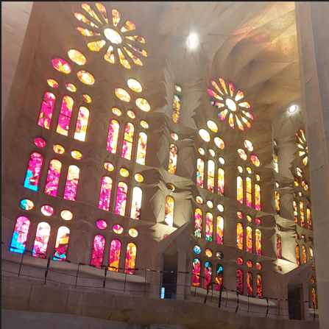
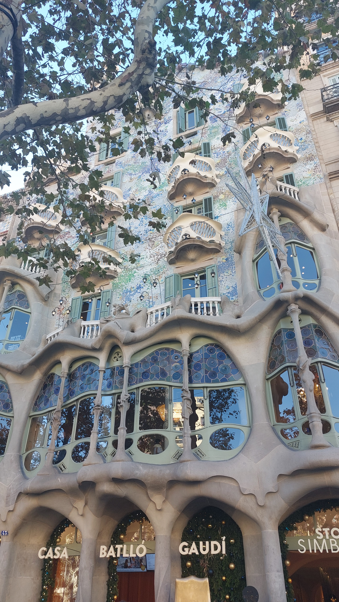
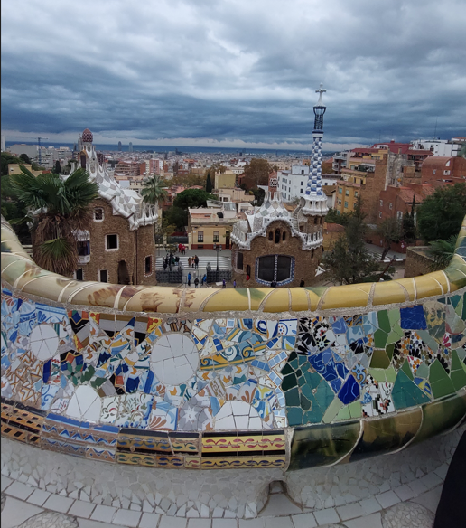
Barselona, Spānija

Slide 3
Iepazīsimies!
Vārda ritmizēšana.

Slide 4
Pajautā! Pastāsti!

Slide 5
Pastāsti, ko tu gribētu
iemācīties nākotnē?

Slide 6
Pastāsti, kā tu velti laiku sev?

Slide 7
Pastāsti!
Pirms tu dodies savās ikdienas gaitās, kas ir 3 nosacījumi, lai tu justos labi?

Slide 8
Pastāsti!
Kas ir laime?

Slide 9
Pajautā! Pastāsti!
Nepieciešams: mūzika, sagatavoti jautājumi

Slide 10
Radošās domāšanas uzdevums
Radošā domāšana ir procesu un prasmju kopums, kas ļauj cilvēkiem radīt jaunas idejas, risināt problēmas un izmantot savu iztēli, lai veidotu inovatīvus risinājumus.
Pasaka!
Uzraksti 2 vārdus vai vārdu savienojumus vai divas frāzes!
Saliek visus vārdus vienā kopumā.
Katrs dalībnieks izvelk vienu lapiņu.
Veido kopīgu pasaku!

Slide 11
Radošās domāšanas uzdevums
Dota liekta līnija. Papildini zīmējumu.
Bet … zīmējums nedrīkst būt sirsniņa!
Savā grupā pastāsti par savu zīmējumu.
Uzslavē kaimiņa izveidoto zīmējumu.
No katras grupas vienu zīmējumu prezentē pārējiem.

Slide 12
Walk! Stop! Clap! Name!
Iet! Stop! Plaukstas! Vārds!

Slide 13
Kāds es esmu?
Pozitīvās rakstura īpašības
Kādu es redzu pats sevi
Izvēlies kartiņu ar īpašības vārdu!
Pastāsti, kāpēc tu domā, ka tev piemīt šī rakstura īpašība.

Slide 14
Kāds es esmu?
Uzzīmē puķi ar vairākām ziedlappiņām.
Ieraksti vidū savu vārdu.
Padod savu ziedu pa labi kolēģim
Esi saņēmis kolēģa ziedu. Ieraksti pozitīvu īpašības vārdu, kas raksturo šo cilvēku.
Kādu mani redz kolēģi

Slide 15
Kāds es esmu?

Slide 16
Kāds es esmu?
Nepieciešams: kartiņas ar īpašības vārdiem, A4 lapas, flomāsteri/ zīmuļi

Slide 17
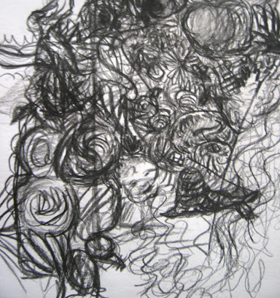
Trenējam abas smadzeņu puslodes
Paņemam abās rokās zīmuļus
Ar abām rokām vienlaicīgi kaut ko zīmējam.
Papildinām zīmējumu, izmantojot jau izveidoto!
Savā grupā pastāsti un ar savu izveidoto zīmējumu!

Slide 18
Trenējam abas smadzeņu puslodes

Slide 19
Dažas interesantas metodes
Muzikālā pauzīte stundas vidū – izkusties, dziedi, dejo!
Katra stunda ar citu sola biedru!
Ko šis populārais cilvēks teiktu par šo problēmu? (kritiskā domāšana)
Iedomātas sniega pikas mešana!

Slide 20
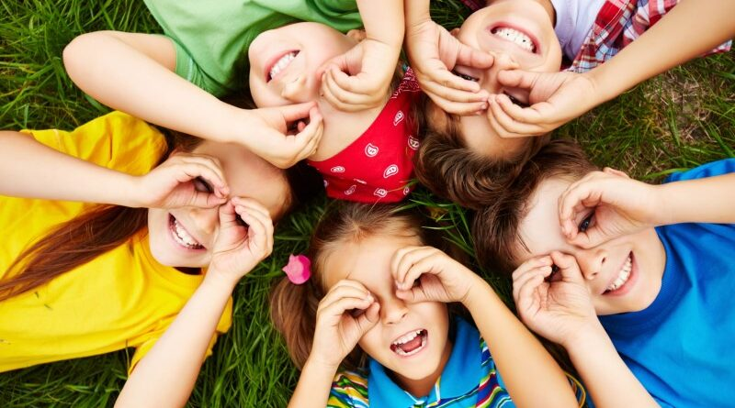
Kā radīt vidi, kas rosina laimīgas (pozitīvas) emocijas?
Doti alfabēta burti
Izdomā atbildi, kas sākas ar norādītajiem alfabēta burtiem!
B
A
D
C
E

Slide 21
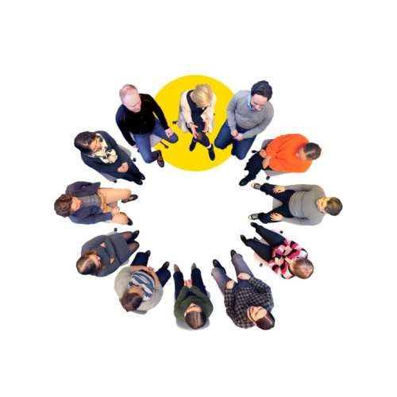
Fi – Fa – Fu - Supermens
Sastājas aplī.
Komandas:
Fi – rokas vēziens pa labi
Fa – rokas vēziens pa kreisi
Fu – sasit plaukstas ar izvēlēto cilvēku pēc acu kontakta
Supermens – mainās vietām

Slide 22
Ceļš bieži ir svarīgāks par pašu rezultātu!

Slide 23
Paldies par uzmanību!

